Slide 1
Investidor Tools
PONTIFÍCIA UNIVERSIDADE CATÓLICA DE MINAS GERAIS
PUC Minas Virtual
Pós-graduação Lato Sensu em Arquitetura de Software Distribuído
Aluno: Rafael dos Santos Pereira

Slide 2
O mercado de investimento em ações está cada vez mais se popularizando no Brasil, entre janeiro de 2020 e janeiro de 2022, houve um crescimento de 56% no números de investidores.

Slide 3

Porém, muitos investidores possuem dificuldades em saber como escolher as empresas em que vai investir. .
Com a visão de auxiliar o investidor na escolha dos investimentos, resolvemos desenvolver o portal Investidor Tools, onde será possível a comercialização avulsa de relatórios de análise de empresas listadas na bolsa sem precisar de uma assinatura. .

Slide 4
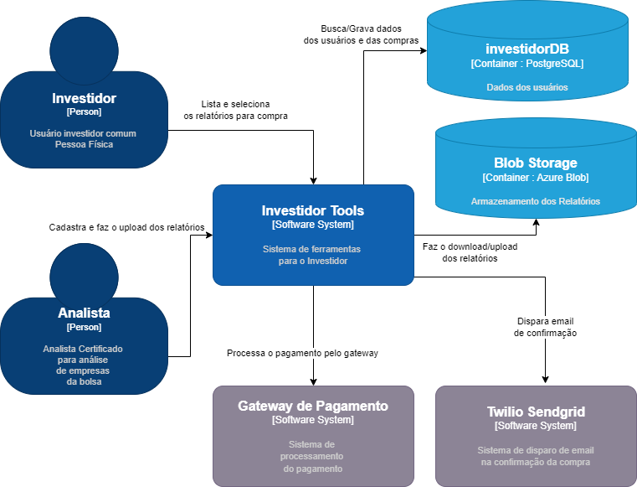
Visão geral da arquitetura

